Slide 1
尋找打工app
0651826 李尹覺
第6組
電通碩1A

Slide 2
Motivation and Challenge
Motivation
學生常利用課餘時間打工，因此，設計一個工讀生報名app，來幫助雇主更輕鬆的掌握人力資源，也維護打工的學生的權益。雖然市面上已有很多打工app，不過我想自己做一個試試看，參考並學習其他app的優點，也希望能發現並改善缺點，往後如有需要再漸漸加入新的功能，使我的app更完整。
Challenge
本人尚未熟悉Android Studio，因此app的功能的產生必須多參考資料及練習實作來完成。
Notes:
Motivation 是 為什麼要做這題目？
Challenge human acting 如何難

Slide 3
Project Goal
希望能讓工讀生更清楚活動的細節以及雇主要交代的事情，可依照薪資、上班時段、地區來選擇工作，在已錄取的活動前一天會跳出提醒，告知你隔天有工作。另外，也利用訊息傳遞的功能，讓工讀生與雇主之間得到密切的互動。

Slide 4
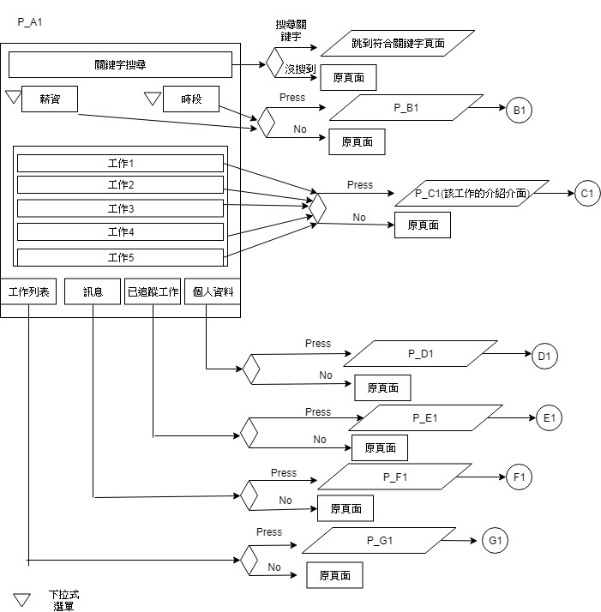
System Architecture
圖中的薪資和時段應該連結到上面的【搜尋與沒搜到關鍵字】，B1刪除G1刪除

Slide 5
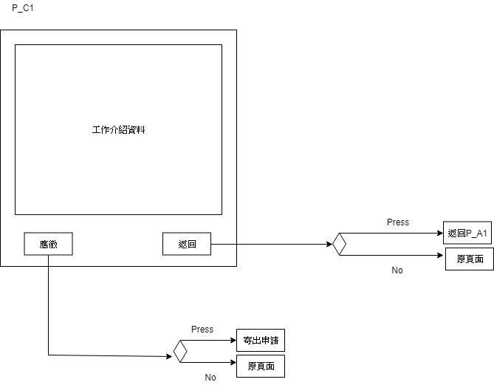
C1(工作介紹資料)

Slide 6
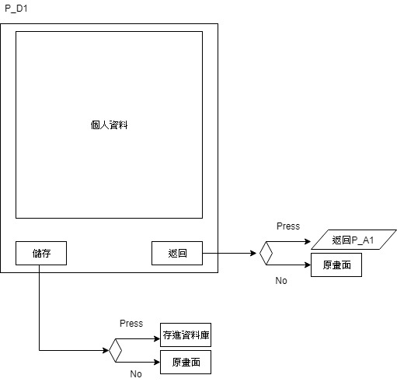
D1(個人資料)

Slide 7
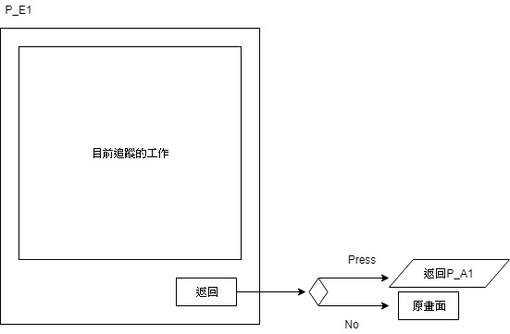
E1(已追蹤的工作)

Slide 8
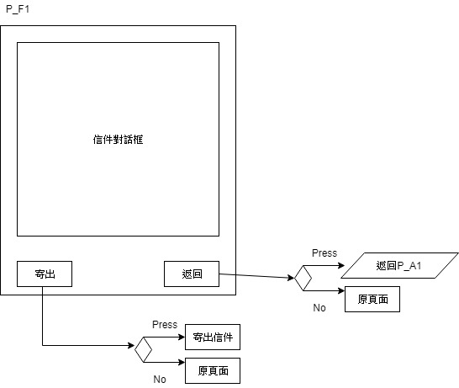
F1(訊息)

Slide 9
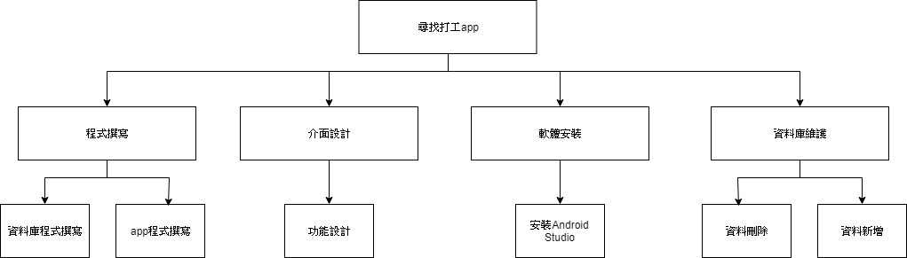
Project Planning

Slide 10


Resource Required
Device and tools
Google、Android Studio

Slide 11
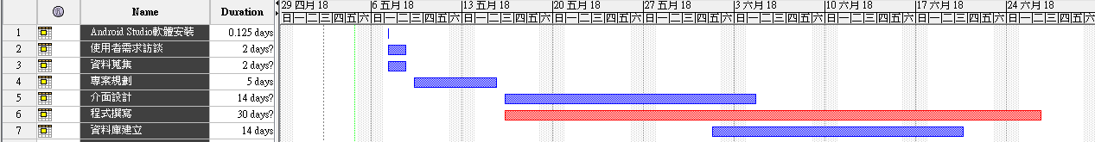
Schedule
Presentation of the tool you use or on slides

